Slide 1
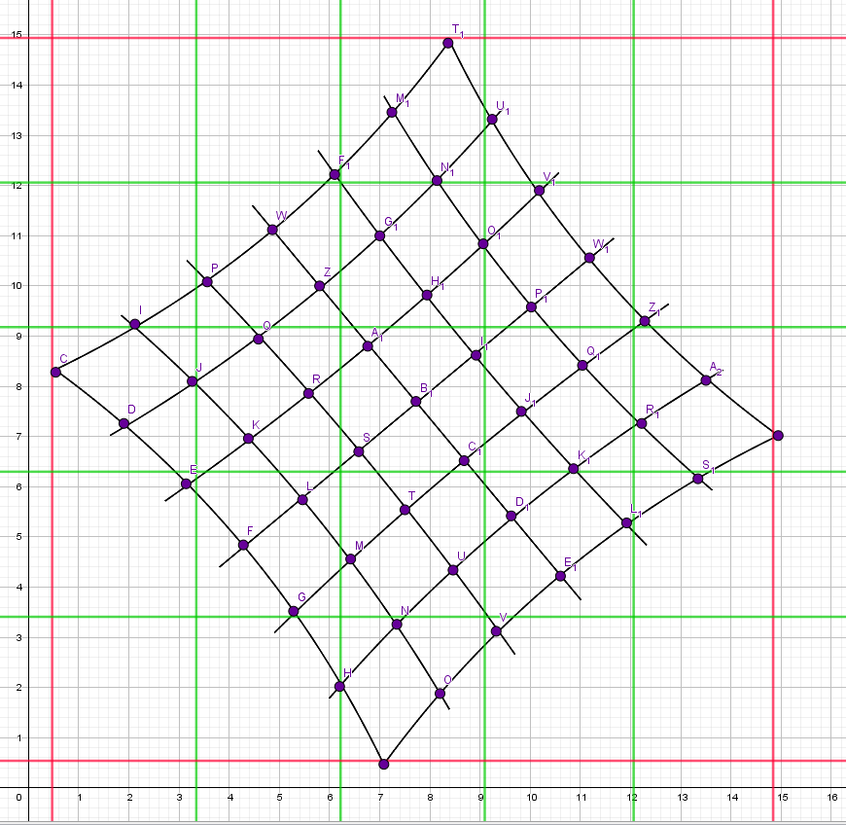
Äußerer Rahmen
Ensteht durch die Minimas und Maximas der i- und j-Werte
Unterteilung in Zellen
Der Rahmen wird in i- und j-Richtung in gleich viele Teile unterteilt
StartPointCloud
Innerhalb dieser Zellen wird nach dem Startpunkt gesucht, von wo aus das Schachbrett rekonstruiert und die Punkte nummeriert werden

Slide 2
Suche nach dem Startpunkt
Ergebnis der Suche nach dem kleinsten j- wert in den Zellen i = alle und j = 1.
Alle Punkte welche sich in den Zellen j = all und i = 1 aufhalten werden durchlaufen. Aus ihnen wird derjenige Wert ermittelt, welcher einen Wert für i besitzt der kleiner ist als der momentan i- Wert von VecJ und dessen j-Wert kleiner ist als der j-Wert von VecI plus einem Offset. Dieser Wert ist das neue VecJ
Ist der Wert der selbe wie zuvor bleibt dieser VecJ
Suche nach dem StartPunkt
Ergebnis der Suche nach dem kleinsten i- wert in den Zellen i = 1 und j = alle.
Selbes wie mit VecJ wird auch mit VecI vollzogen
→ Ergeben VecI und VecJ den gleichen Punkt ist somit der Startwert gesetzt.
→Sind VecI und VecJ verschieden wird VecJ als StartPunkt gesetzt.

Slide 3
nextI =<|CoordJ-> 100000, CoordI ->100000|> und nextJ=<|CoordJ-> 100000,CoordI ->100000|> werden gesetzt
Zellen welche für nexti um den Startpunkt herum abgesucht werden
Es werden Punkte gesucht, welche sich in der selben Zelle i wie der Startpunkt befinden und auch die Zellen +1 und -1 drum herum. Sollte es ein Punkt geben, dessen j-Wert kleiner ist als der des momentane nexti und dessen i-Wert größer ist als der i-Wert des Startpunkts, jedoch nicht gleich dem Startpunkt. So nimmt nexti dessen Wert an.
Danach wird geprüft, ob es einen Punkt gibt dessen j-Koordinatenabstand zum Startpunkt kleiner ist als der j-Koordinatenabstand des momentanen nexti zum Startpunkt und ob dessen i-Koordinatenabstand zum Startpunkt kleiner ist als der momentane i-Koordinatenabstand von nexti zum Startpunkt.
Zellen welche für nextj um den Startpunkt herum abgesucht werden
Schematisch selbes Vorgehen wie bei nexti

Slide 4
Die ersten beiden Spalten in I- und J-Richtung werden jeweils durchlaufen, und in iList und JList gespeichert.
Diese Listen enthalten weitere potentiellen Punkte entlang der gesuchten Randkanten.
Die Kanten können natürlich durch die perspektivische verzerrung mancher Bilder auch noch weiter in die Zellen hineinragen.
Hierum kümmert sich dann im späteren Algorithmus die SaftyJList[] und SaftyIList[] Funktionen

Slide 5
StartPoint
NextPointJ
DistanzJ(berechnet aus DirectionJ) & proportionJ(die Distanz der beiden i-Werte der Punkte)

Slide 6
StartPoint
NextPointI
DistanzI(berechnet aus DirectionI) & proportionI(die Distanz der beiden j-Werte der Punkte)

Slide 7
Funktion der SaftyListI

Slide 8
Funktion von CompleteGrid

